Slide 1
캡스톤디자인II 계획발표
AI를 이용한 졸음운전방지 애플리케이션 제작
20181619 백영민
20191782 이규태

Slide 2
목차
- 캡스톤디자인I 결과
- 캡스톤디자인I 문제점
- 캡스톤디자인II 계획

Slide 3
팀원의 역할
20181619 백영민
프로젝트 진행에 필요한 자재 조달
프로젝트 관리 및 일정 조율
자료수집
프로젝트 관련 문서 제작
코딩
20191782 이규태
자료수집
코딩
프로젝트 관련 문서 제작

Slide 4



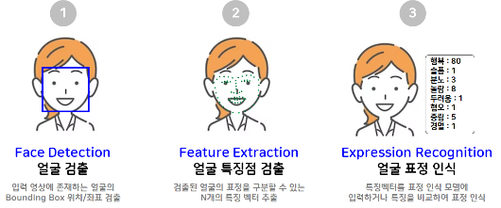
캡스톤디자인I 구상도
출처 : https://tech.kakaoenterprise.com/63
https://pixabay.com/ko/
데이터 전처리 및
졸음운전 식별
영상 데이터 추출
운전자에게 경보

Slide 5
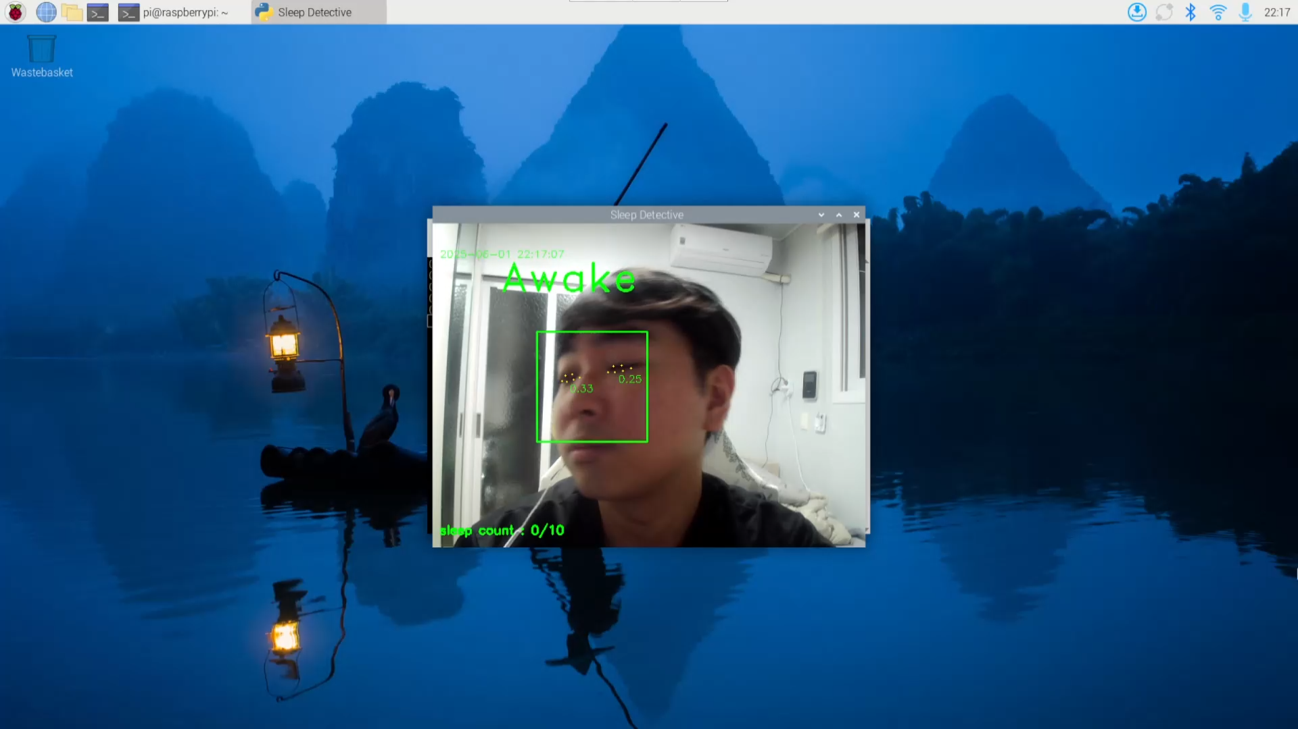
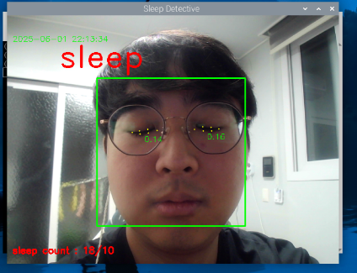
캡스톤디자인I 결과

Slide 6
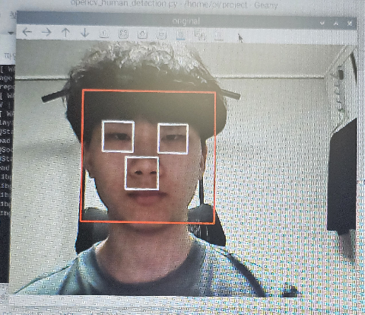
캡스톤디자인I 문제점
주변 밝기에 따른 오작동 발생
안경 착용시 오작동 발생
사용자가 썬글라스를 착용할 경우 장치 활용이 불가능

Slide 7
캡스톤디자인II 계획
인식 정확도 개선
다양한 환경에서 정상적으로 작동 가능케 하기 – 야간
졸음 인식 방식의 다각화 – 썬글라스
시제품 제작 – 3D 프린팅

Slide 8
Q&A

Slide 9





감사합니다.
20181619 백영민
20191782 이규태

